Slide 1
데이터 글러브 활용
VR 키보드 인터페이스
지도교수 : 이관우 교수님
IT응용시스템공학과
1294012 김현준

Slide 2
목차
01
02
03
개요
진행 내용
추후 일정

Slide 3
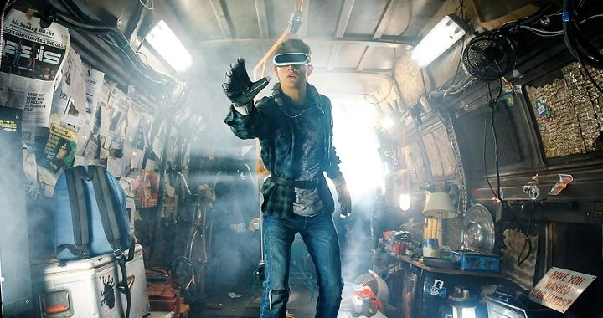
VR 과 텍스트 입력
영화 ‘레디 플레이어 원’

Slide 4
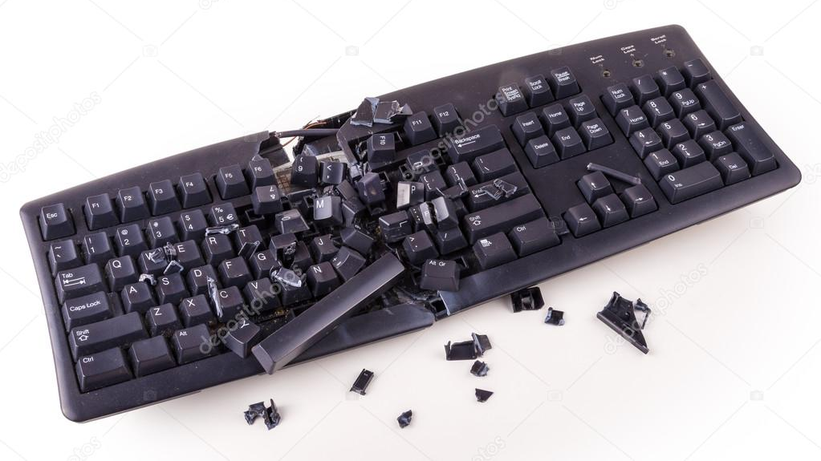
VR 과 텍스트 입력
VR 헤드셋을 착용하고 가상 현실 속 텍스트 입력을 하는 것은 어려운 일

Slide 5
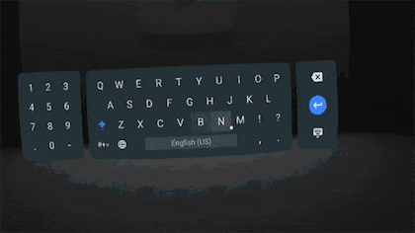
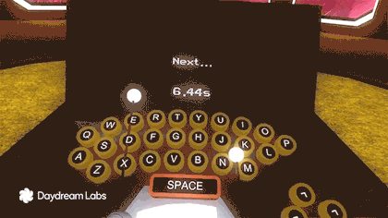
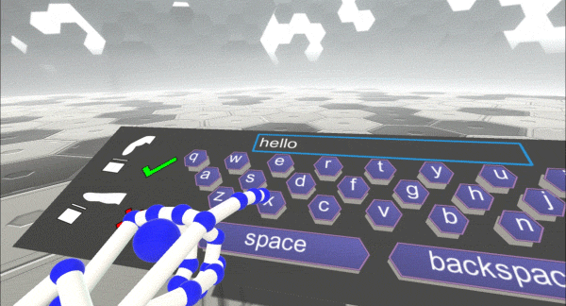
구글 데이트림 키보드
구글 데이트림 랩스 드럼 키즈
포인팅 방식
– 시각적인 부분만 사용
근육기억(절차 기억)을 사용하기 힘들어
정확도가 낮다.
립 모션

Slide 6
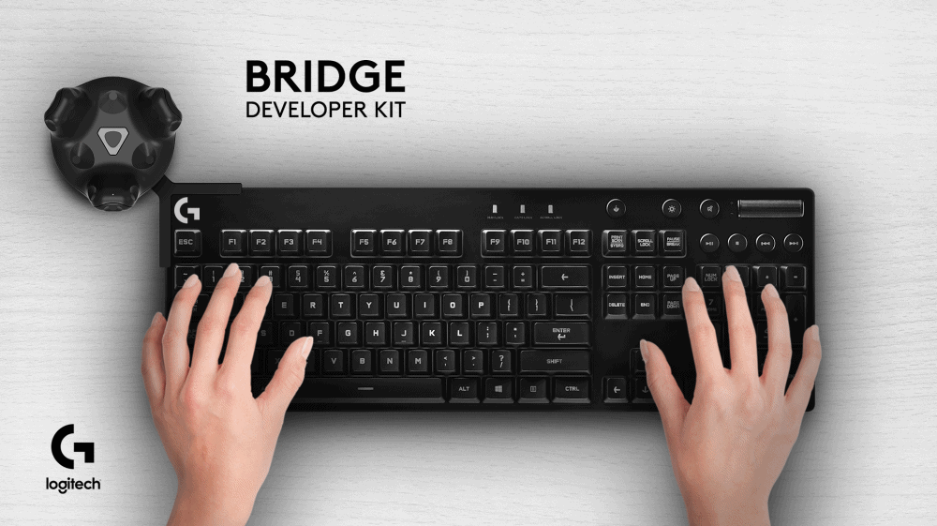
로지텍 브릿지
실제 키보드를 사용하고 추가 악세서리로 VR 화면에 띄우기 – 활동성 제한

Slide 7

개발 목표
현재 VR환경에서 사용 할 수 있는 키보드 인터페이스 제작

Slide 8


개발 목표
2. VR과 PC간 유연한 연결을 위해 PC를 손 제스처로 조작

Slide 9
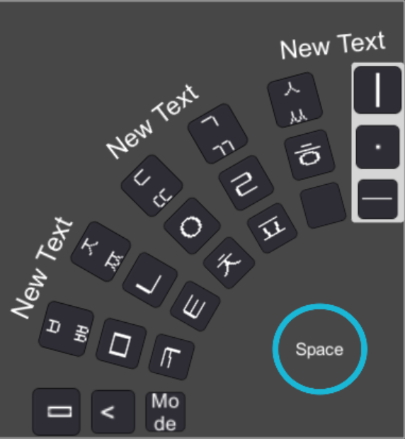
키보드 인터페이스
천지인 사용 입력
기존 키보드의 배치 유사
+ Vr의 시각적 표시
필요 버튼 4개
+ 회전으로 다이얼 이동
자동완성 기능(미완성)

Slide 10
시연 영상
영상

Slide 11
시연 영상
영상

Slide 12
키보드 인터페이스
문제점
정확도 부족
->각도의 개수가 많이 조절하기 힘들다.
2. 자동완성 기능 추가 하기에는 시간 부족

Slide 13
키보드 인터페이스
추후 계획
정확도 부족 문제
각도를 5개로 줄이기
엄지를 구부리면 모음 버튼 활성화
범위 밖으로 이동 시 보조버튼 활성화
2. 자동완성 기능 추가 하기에는 시간 부족
정확도 개선 우선적으로 하려함

Slide 14
일정
 | 4 | 5 | 6 | 7 | 8 | 9 | 10 | 11 | 12 | 13
발표 |  |  |  | 0 |  |  | 0
자료 조사 | 0
조데이터 글러브 제작 |  | 0
센서 값 추출 및 가공 |  | 0 | 0
블루투스 적용 |  |  | 0
마우스 동작 제어 |  |  | 0
제스처 인식 |  |  |  | 0 | 0
키보드 인터페이스 |  |  |  |  | 0 | 0 | 0
점검 및 보완

Slide 15
Q & A

